Slide 1
Создание приложения “Система контроля доступа с QR-кодами”
Выполнила команда:
Боброборос.

Slide 2
Задачи проекта
Удобство
Контроль доступа
Обеспечить простой и интуитивный процесс сканирования
Разработать систему для управления доступом в помещения с использованием QR-кодов
Безопасность
Гарантировать защиту доступа к ресурсам и помещениям через уникальные QR-коды

Slide 3
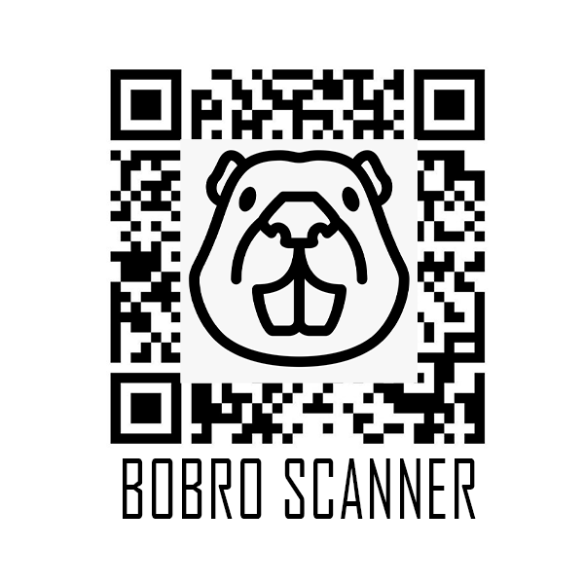
Описание проекта:
Разработка системы, которая позволяет использовать QR-коды для открытия замка от двери.

Slide 4
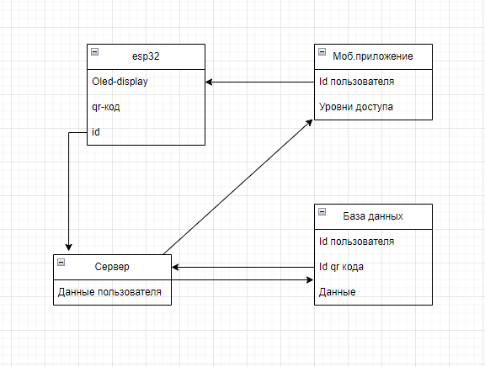
Схема работы системы в виде диаграммы

Slide 5






Список использованных программ и языков

Slide 6
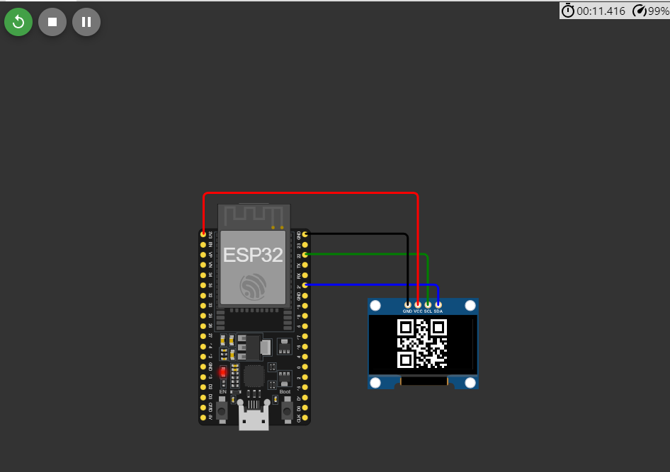
Вывод QR-кода на экран

Slide 7
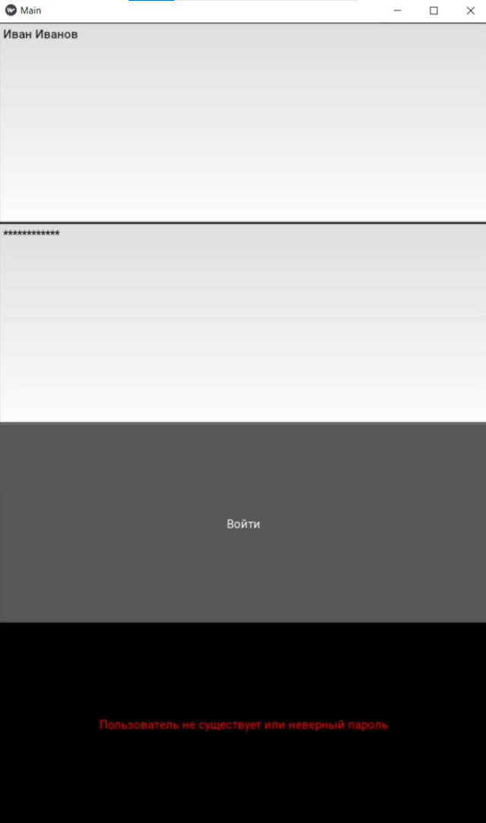
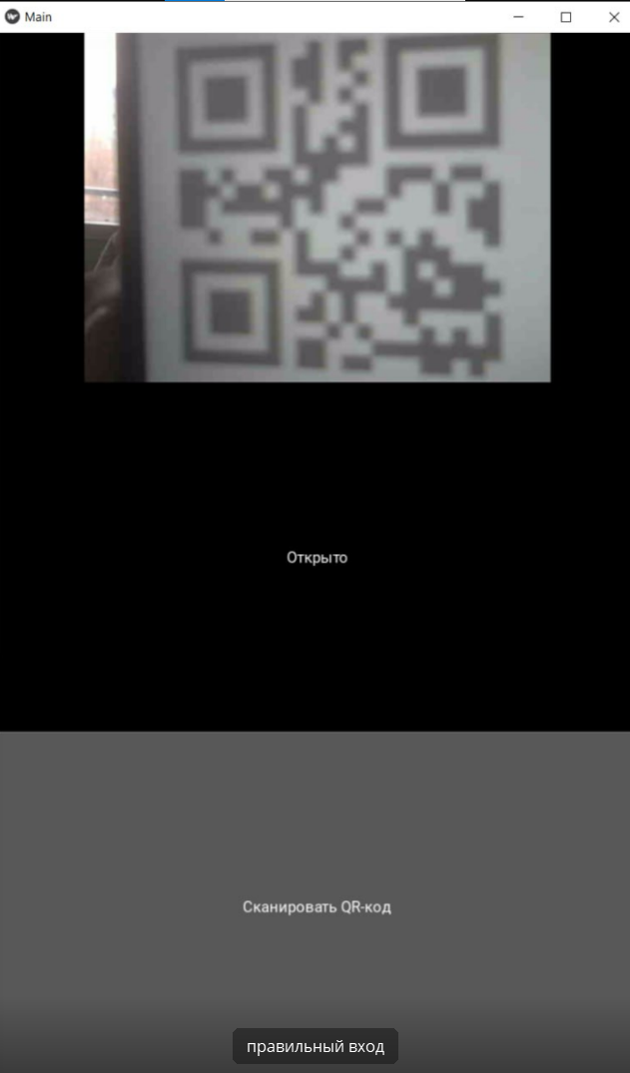
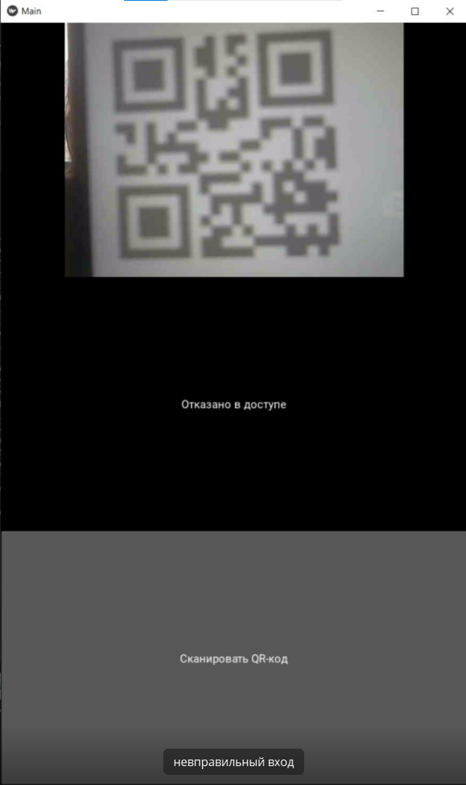
Работа мобильного приложения “Сканер”

Slide 8


